Slide 1
Предиктивная аналитика рисков в системе закупок
Тихомиров Павел Анатольевич
Руководитель управления конкурентной политики и методологии закупок
21 декабря 2021 г.

Slide 2
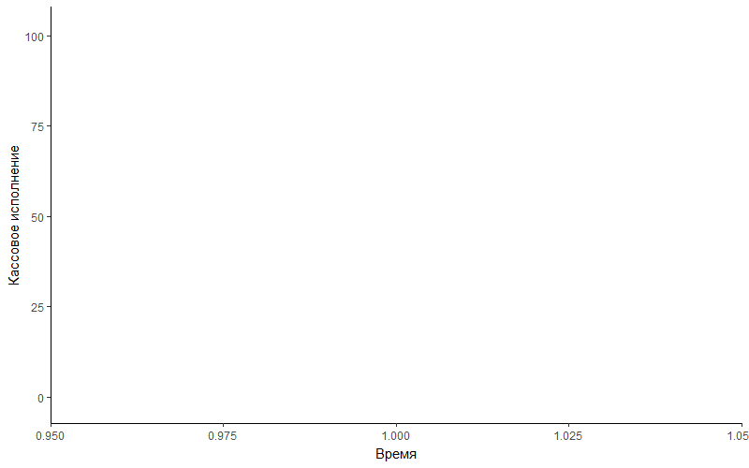
Вызов – ухудшение трендов основных показателей в госзакупках
В настоящий момент мониторинг реализации национальных проектов и госпрограмм осуществляется по их кассовому исполнению
Отсутствуют установленные границы «нормального» отклонения фактического хода реализации от планового
Вследствие этого невозможно предусмотреть планы реагирования на потенциальные отклонения
Однако существует база данных ЕИС позволяющая оценить риски возникающие на этапе контрактации

Slide 3
Тренды госзакупок за 2019-2021 гг.
Доля несостоявшихся закупок по количеству
Доля расторгнутых контрактов по количеству
Доля контрактов
С ЕП по сумме цен
Относительная экономия в ходе конкурентных процедур
Источник: ЕИС

Slide 4
Исполнение национальных проектов (на 1 декабря)
Кассовое
исполнение
Несостоявшиеся
процедуры
Расторгнутые контракты
Завершены
с просрочкой
Среднее число дней просрочки
32,9
8,0
25,7
-
11,8
24,7
32,6
33,9
22,1
23,0
31,4
29,3
17,6

Slide 5
Примеры провалов исполнения контрактов
Предмет контракта:
Ремонт участка дороги в Псковской области
Строительство областного онкологического центра в Калинградской области
«Зенит-Арена»
Плановая дата исполнения контракта:
31 декабря 2020
31 декабря 2020
31 декабря 2016
Цена контракта
Способ закупки
34 млн руб.
Аукцион
4 270 млн руб.
Аукцион
6 952 млн руб.
Открытый конкурс
Контракты подрядчика на момент проведения процедур
в млн руб.
(белым - число контрактов):
ООО «ДСМУ»
ООО «АрТель»
ООО «Инжтрансстрой-СПб»
22
5
4
18
3
18
Результат:
Контракт исполнен несвоевременно. В сентябре 2021 наложен административный штраф 30 тыс. руб. и в сентябре 2021 контракт расторгнут.
Односторонний отказ подрядчика спустя 13 месяцев.
Перенос плановых сроков еще на 2 года и заключение нового контракта.
Единственный контракт подрядчика.
Разрыв контракта со стороны Заказчика спустя 2 года.

Slide 6
Существующая практика оценки рисков заказа
Росатом
Рейтинг деловой репутации
АНО «Национальный реестр надежных поставщиков»
Национальный реестр надежных поставщиков
Система предполагает учёт истории деятельности поставщика с упором на его деятельность в атомной отрасли.
Проверяется вся история деятельности поставщика в рамках закупочной системы.
Результат безразмерный индекс, используемый при оценке заявок участников в конкурсах.
Выдаются сертификаты о соответствии СТО. В основном проверяются пункты не связанные с деятельностью поставщика в госзакупках. (соответствие выписке из ЕГРЮЛ)
Результат наличие поставщика в реестре.
Аналитическим центром не найдено информации о реальном использовании реестра надежных поставщиков Заказчиками в госзакупках.

Slide 7
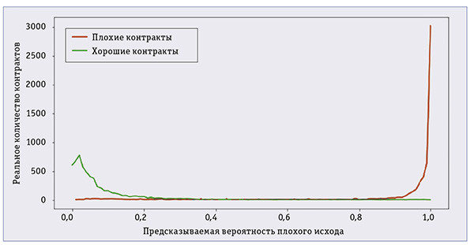
Существующая практика использования технологий машинного обучения в закупках. Пример подхода
Школа бизнес-информатики, НИУ ВШЭ
2018 год
ЧТО: Попытка прогнозирования надежности контрактов в целях повышения эффективности контроля надзорных органов
ДАННЫЕ: 11 907 контрактов Ярославской области
ОПРЕДЕЛЕНИЕ: «хорошим» контрактом считается контракт исполненный более чем на 60% и не расторгнутый в одностороннем порядке
Основные влияющие факторы:
Количество завершенных контрактов поставщика
Тип организации заказчика
Средняя цена контракта
Тип организации поставщика
Доля контрактов по сфере выполнения текущего контракта (специализация)
РЕЗУЛЬТАТ: модель предсказывает попадание контракта в категорию «плохих» с вероятность 94,6%
*www.osp.ru/os/2018/2/13054186

Slide 8
Виды аналитики
Видеть легко,
предвидеть – сложно!
Вопросы на которые отвечает аналитика
Сложность
моделей
Участие человека
Предписывающая
Что делать?
Что может случиться?
Предиктивная
Почему
это случилось?
Диагностическая
Описательная
Что случилось?

Slide 9
Предиктивная аналитика в закупках – это оценка Рисков
Риски закупок
Неконтролируемые
Отчасти
контролируемые
Контролируемые
Внешние непредсказуемые
Природа
Злой умысел
Вмешательство
Форс-Мажор
….
Внешние
предсказуемые
Маркетинг
Окружающая среда
Социальные и экономические показатели
…
Внутренние нетехнические
Управление проектом
Доступность ресурсов
Финансирование
…
Внутренние технические
Специфика отрасли
Изменение технологии
Масштаб проекта
…
Внутренние контрактные
Законодательство
Интересы участников
…
Закупка и МТО

Slide 10
ГРУППЫ Риски в ходе закупки и исполнения договора
Риски проекта
Процедурные риски
Риски Заказчика
Риски Поставщика
Непроработанное ТЗ
Установление невыполнимых требований в ТЗ
Обжалование итогов
Нарушение сроков
Признание жалобы обоснованной
Недобросовестное поведение Заказчика
Поставка контрафакта
Цепочка
поставок
Рекламации по качеству
Негативные результаты общественного обсуждения
Обоснованные жалобы на заказчика
Фальсификация документов
Организационные риски
Находился в РНП
Не выделение финансирования
Операционный риск
Некорректный расчет НМЦК
Превышение производственных возможностей
Внесение изменений в документацию
Низкая конкуренция на закупках
Признание закупки несостоявшейся
Претензионная работа
Банкротство/ликвидация
Реорганизация или ликвидация
Введение эмбарго на продукцию
Недобросовестная конкуренция в закупке
Рыночный дефицит
Изменение цен
Секвестрование бюджета
Форс-мажор

Slide 11
Общий подход к оценке риска
Σ рисков всех видов, применимых на отдельном этапе
Риск закупки и исполнения
=
Риск наступления события в теории управления рисками риск оценивается как:¹
вероятность * последствия
¹ Стандарт управления рисками COSO ERM
Стандарт ИСО ГОСТ Р 51897 2011 / Руководство ИСО 73:2009 «Менеджмент риска. Термины и определения»,
Стандарт ГОСТ Р ИСО 31000 2010 «Менеджмент риска. Принципы и руководство»,
Стандарт ГОСТ Р ИСО/МЭК 31010-2011 «Менеджмент риска. Методы оценки риска»

Slide 12
Предлагаемые допущения для оценки рисков закупки
Риски учитываются только для процесса закупки и контрактации
Интервал расчёта рисков – 3 года
Риски сгруппированы по предмету риска: процедура, заказчик, подрядчик
В настоящий момент основным массивом данных для расчетов являются данные ЕИС
Риски рассчитываются отдельно для каждой закупки и договора
У фактов нарушений есть «срок давности»
Все факторы рассчитываются для договоров в рамках предмета закупки по коду ОКПД2

Slide 13
Накопление информации о контрактных рисках проекта
Этапы освоения бюджетных средств
Появляется понимание потребности/
возможности
Закупка появляется в плане-графике Заказчика
Проведение конкурсных процедур
Подписание и исполнение контракта
Проект
Закупка
Информация об ОКПД 2, примерных тратах и процедурных рисках закупки
Информация о Заказчике и рисках, которые он несет
По мере поступления заявок появляется информация о Подрядчике и его возможных рисках
Мониторинг деятельности Подрядчика и изменении его рискованности.
Сформирована «карта» рисков
Закупка
Процедурные риски не наступили
Уточнение возможных рисков и их последствий

Slide 14
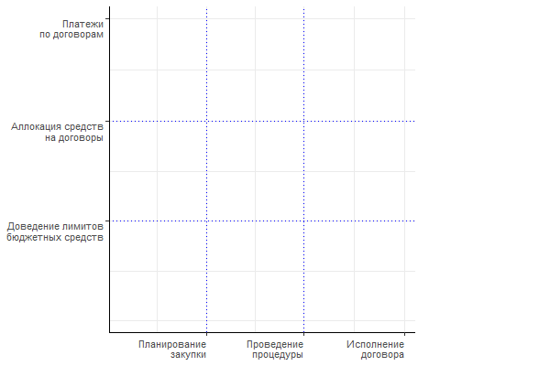
МАТРИЦА мониторинга РИСКОВ – основные вехи
Разбиение проекта на вехи для каждого договора
Риски поставщика
Риски Заказчика
Процедурные риски
Процедурные риски
Риски поставщика
Риски Заказчика

Slide 15
Источники данных для системы оценки рисков
ФНС
Внешние системы
1C
РНП
Внутренние системы
SAP
SRM
ЕИС
ЭБ
Axapta
ФАС
СИСТЕМА ОЦЕНКИ РИСКОВ ПРОЕКТОВ
«Туман»
ФССП
Oracle
Суды
ЭДО

Slide 16
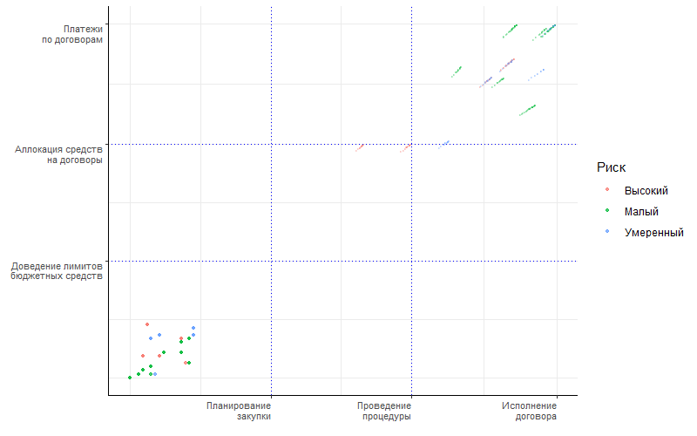
ВОЗМОЖНАЯ ВИЗУАЛИЗАЦИЯ МОНИТОРИНГА РИСКОВ
Живое наблюдение за ходом исполнения договоров и отстающими
Риски поставщика
Одна точка – один контракт
Риски Заказчика
Процедурные риски
Процедурные риски
Риски поставщика
Риски Заказчика

Slide 17
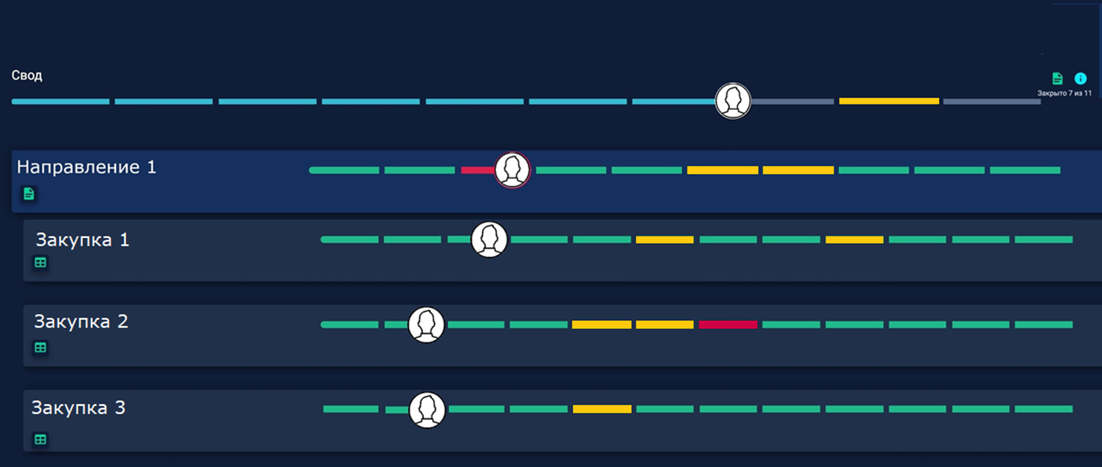
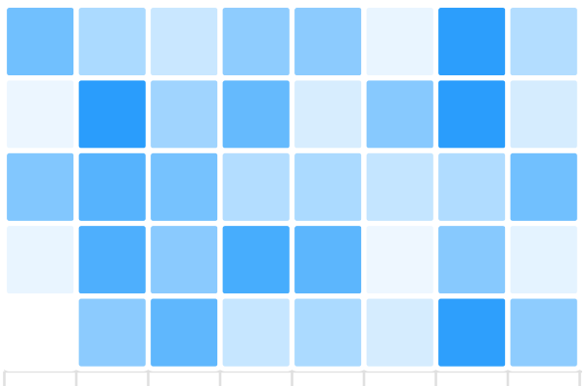
ВАРИАНТЫ визуализации
Контроль контрактов, имеющих объективные риски неисполнения
На этом этапе возможны проблемы
Тепловая карта
Факторы
Закупка
Факторы
Контракты

Slide 18
Выгоды от внедрения системы оценки рисков
Построение скоринговой системы оценки договоров позволяет принимать решения на основе объективных данных
Возможность предиктивной аналитики потенциальных рисков контрактов
Построение тепловой карты контрактов в автоматическом режиме
Снижение издержек операционной деятельности по контрактации
Возможность своевременного перехода на «ручной» режим управления проблемным контрактом

Slide 19
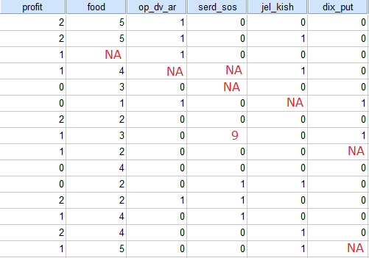
Вопросы и гипотезы к обсуждению
H1:
Справедливо ли прогнозировать будущее на основе прошлых фактов?
H2:
Достаточно ли текущей информации для проведения оценок?
H3:
Можно ли объяснить всё числами?
H4:
Поможет ли такая система принимать реальные решения?

Slide 20
Спасибо за внимание!
Для обратной связи по итогам круглого стола:
p.tihomirov@ac.gov.ru
d.martyushov@ac.gov.ru
8 919 119 02 52

